Slide 1
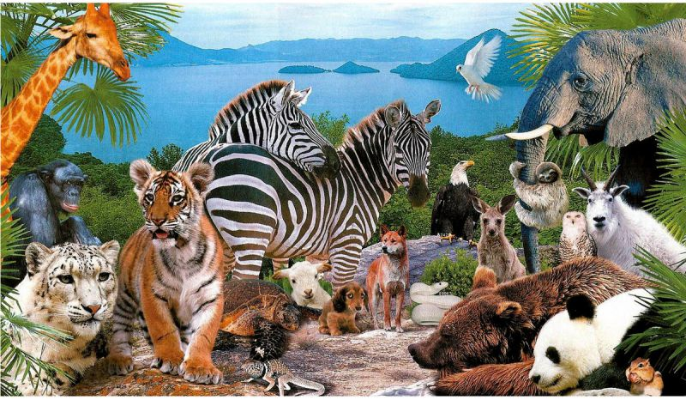
Окружающий мир. Занимательные задания.

Slide 2
Путаница.
Если вы правильно переставите буквы, то прочитаете названия растений:
Задания | Впечатай правильные ответы растений
Е ё а р з б
У и а н б з
А а и л н к
О о п л т ь
Я и а р б н
Е ё а у м х р ч
И и е а т с в л н н ц

Slide 3
Криптограмма.
Здесь зашифрована народная мудрость.
Сначала разгадайте ключ, а потом прочитайте народную мудрость.
Ключ:
1,2,3,4,5,6,7,8 – Дышат, растут, а ходить не могут. Зимой замирают, весной оживают, зелеными бывают.
2) 9,10,11,12,13,3 – Модель Земли.
3) 14,7,15,11,16,6,7,17 – «Колюч, как ёжик, и красив, как роза».
4) 18,2,19 – Вечнозелёное растение, на высушенных листьях которого настаивается горячий ароматный напиток.
5) 20,2,19 – Пятый месяц календарного года.
Подсказка к КЛЮЧУ:
Ответами будут 5 слов.
Количество букв в словах определяется по количеству чисел в каждом задании. Их (буквы каждого ответа) надо расставить (впечатать) на следующем слайде под нужными числами. Результат:
Можно будет прочитать народную мудрость.

Slide 4
Впечатываем буквы каждого ответа под заданными КЛЮЧОМ числами.
 | 17 | 4 | 11 |  | 1 | 13 | 12 | 7 | 4 |  | 10 | 5 | 3, |  | 4 | 11 | 4
 |  |  | 3 | 13 | 14 | 7 | 4 |  | 20 | 5 | 3 | 4 | 2,
 |  | 9 | 11 | 6 | 7 | 4 |  | 11 | 4 |  | 15 | 11 | 10 | 5 | 19
 |  | 4 | 13 | 18 | 7 |  | 7 |  | 9 | 11 | 4 | 11 | 16 | 7 | 4
 | 3 | 5 | 12 | 5 |  | 9 | 11 | 1 | 8 |  | 17 | 13 | 18 | 7
Впечатываем в нижнюю строку получившуюся народную мудрость.

